Slide 1
Ukmergės „ Ryto“ specialioji mokykla Liepos mėnesio iššūkis
„ Kai sveikas maistas- nereikalingas ir vaistas“

Slide 2
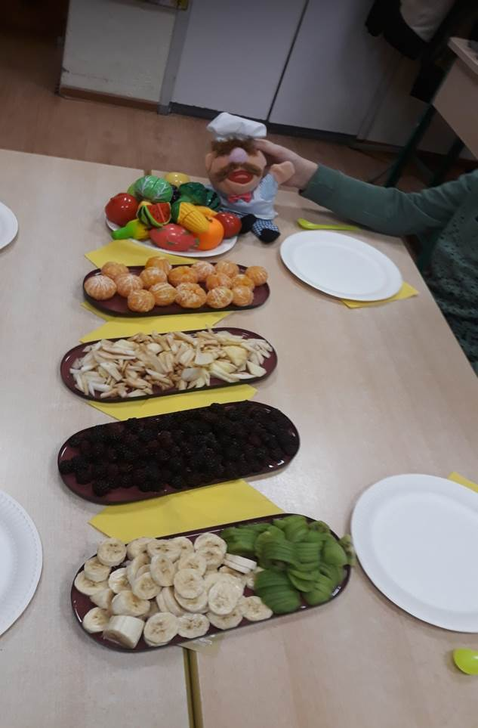
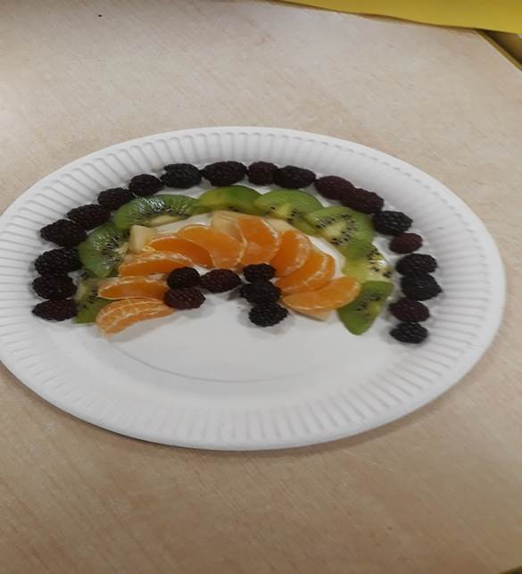
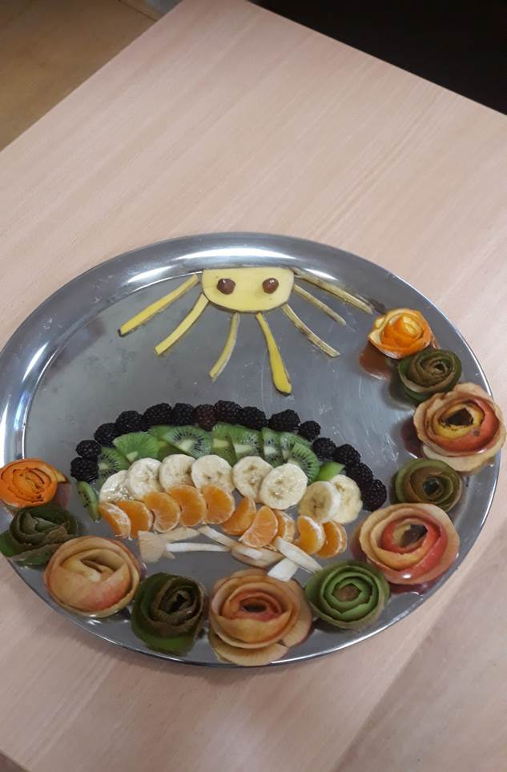
Žinojimas padeda gyventi sveikiau. Maistas bei tinkami mitybos įpročiai yra svarbi įvairių ligų profilaktikos ir sveikatos stiprinimo priemonė.
Daržovių ir vaisių gyvybingumas slypi ne tik įvairiausiose jų spalvose, bet ir nauda mūsų sveikatai.

Slide 3
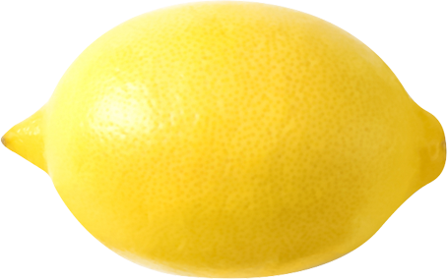
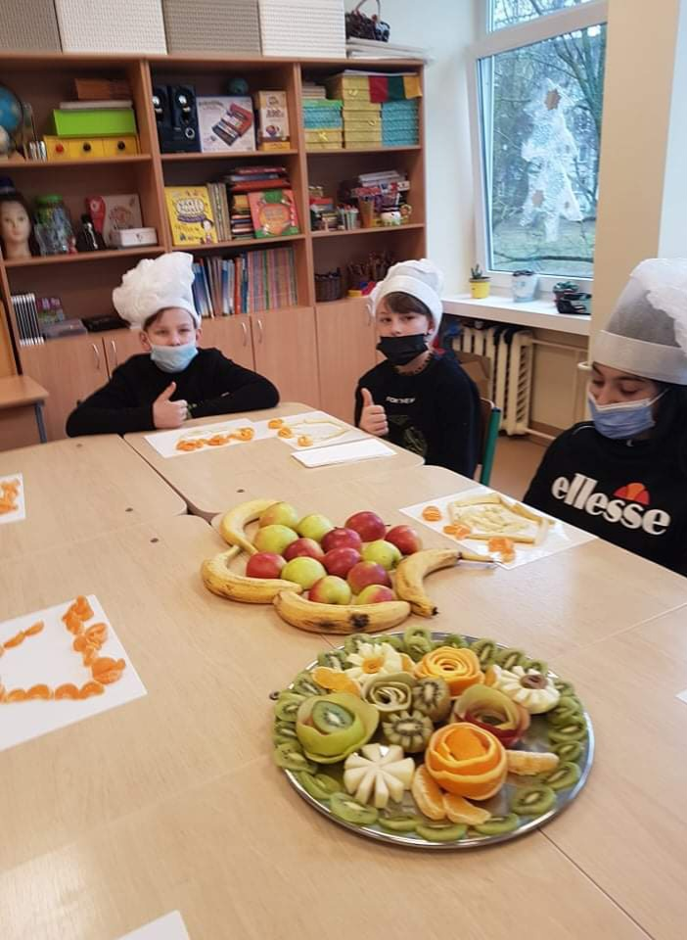
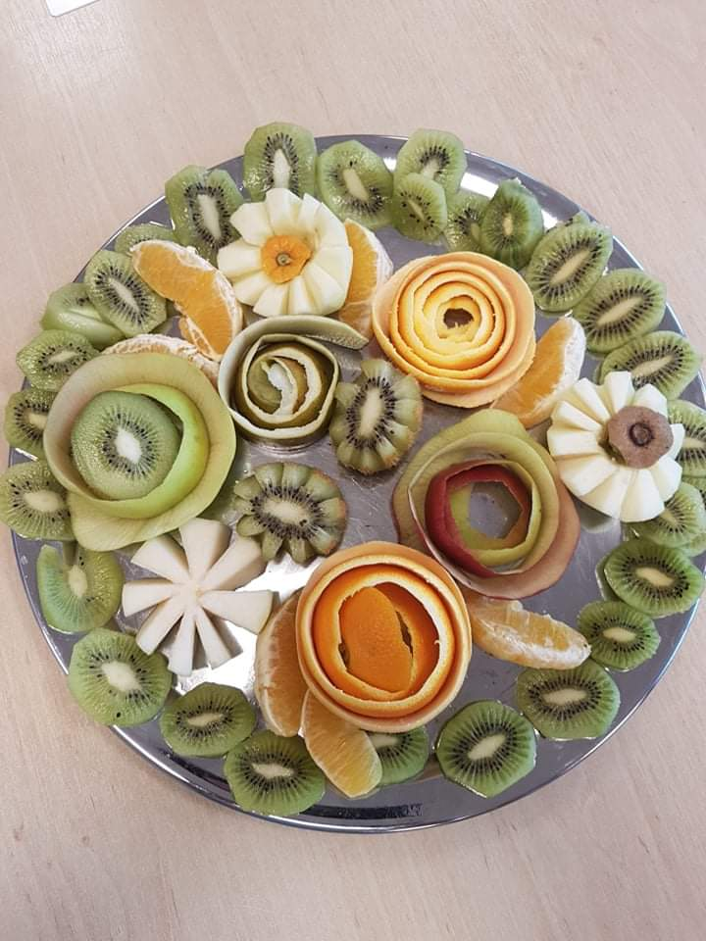
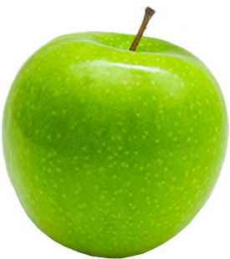
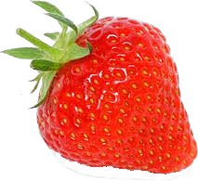

Slide 4
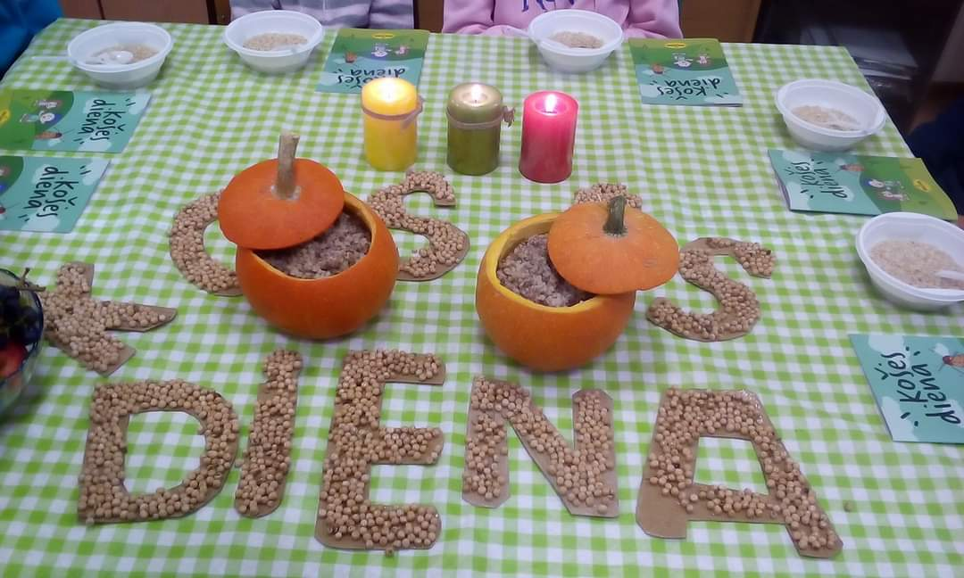
Dalyvaujame Pasaulinės košės dienos minėjimo akcijoje, kalbamės apie košės naudą sveikatai, kuri košė vertingiausia ir kurią reikėtų valgyti dažniau, kuo galima paskaninti košę.
Visas tavo maistas turi būti tavo vaistas !
( Hipokratas)

Slide 5
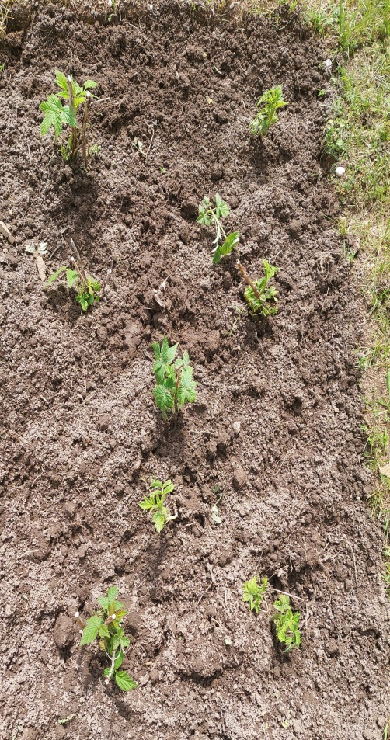
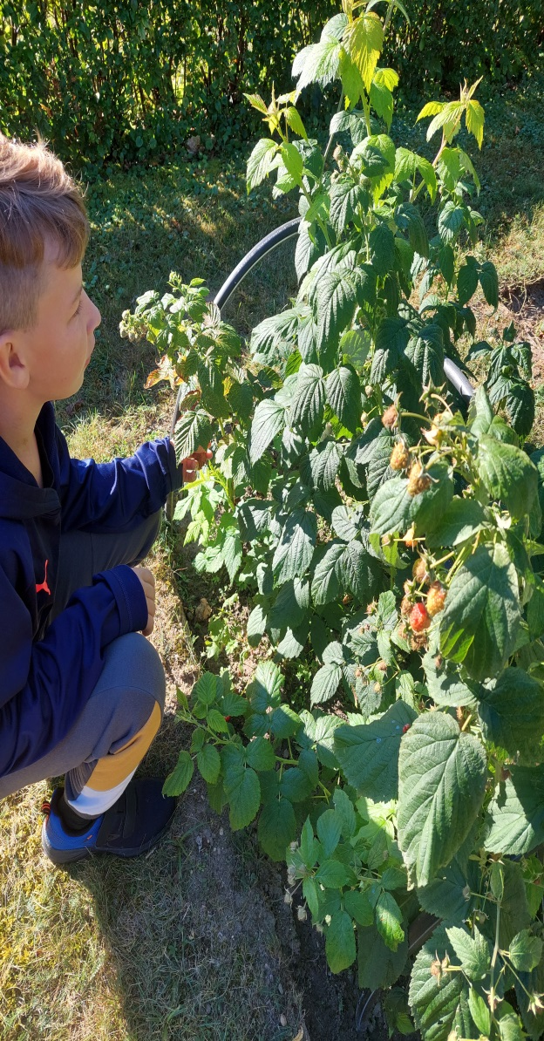
„Didelį džiaugsmą galima iškovoti tik dideliu darbu“ J. V. Gėtė

Slide 6
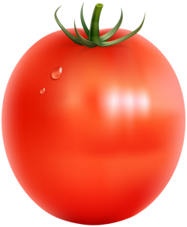
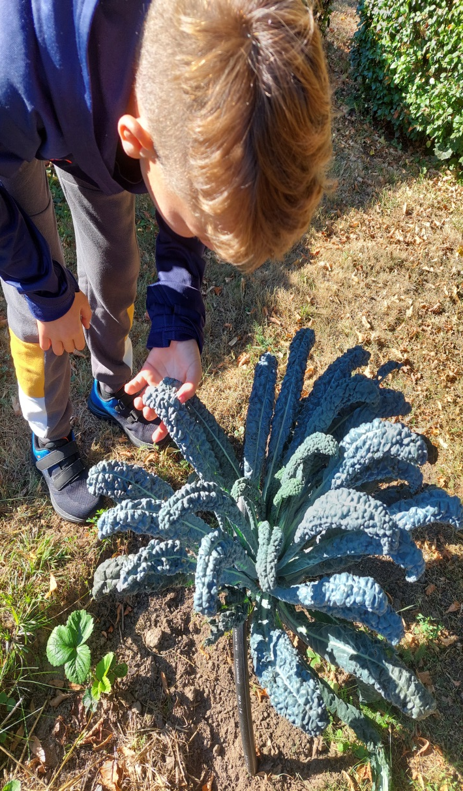
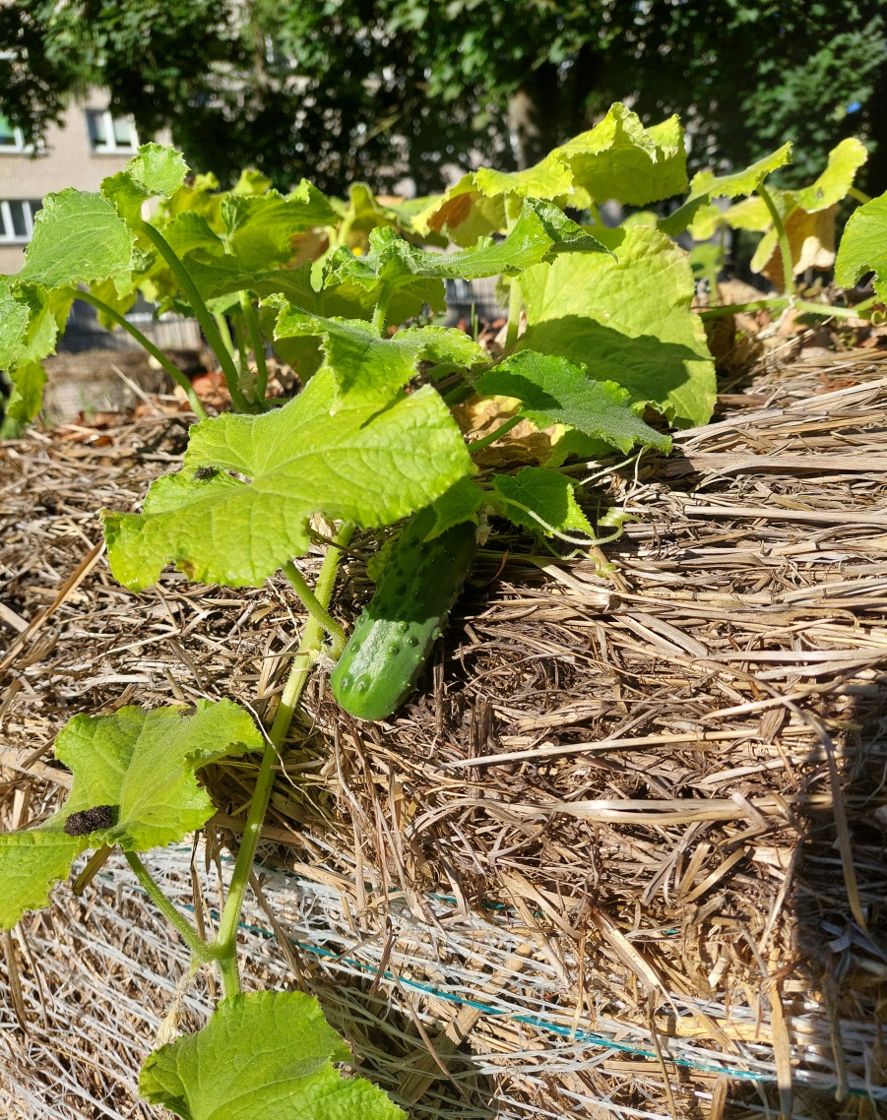
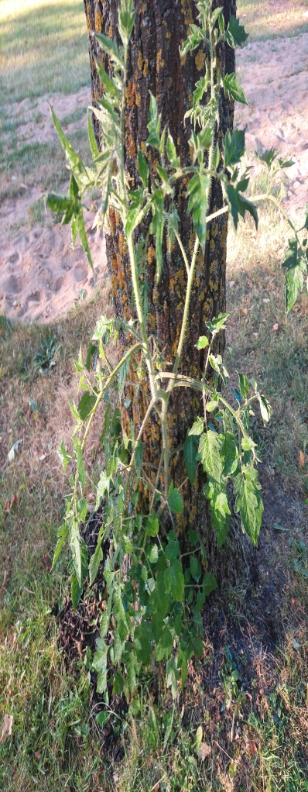
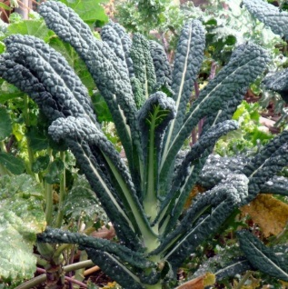
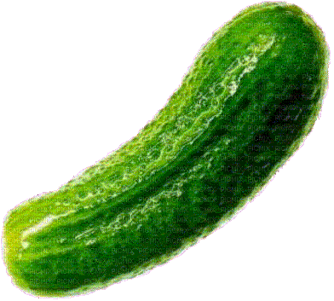

Slide 7
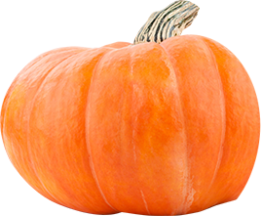
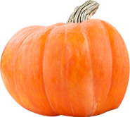
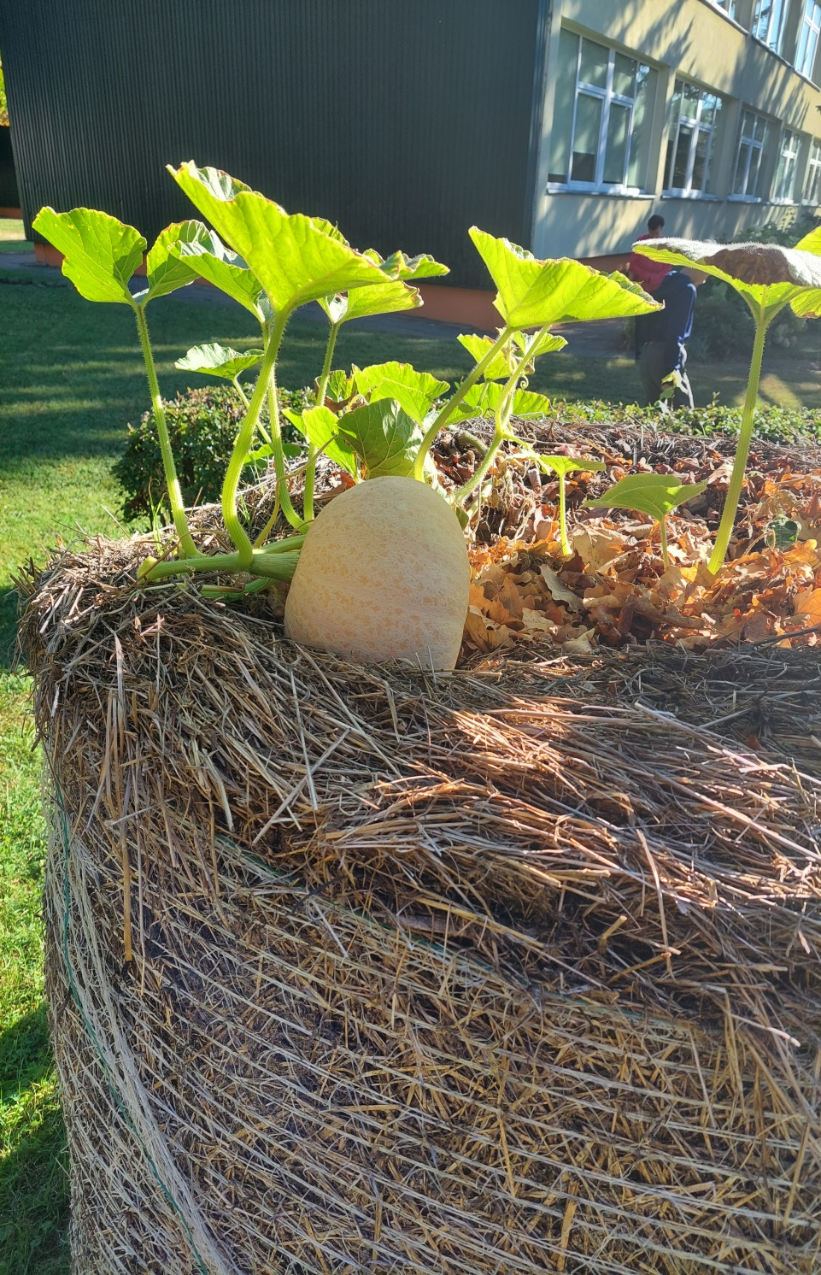
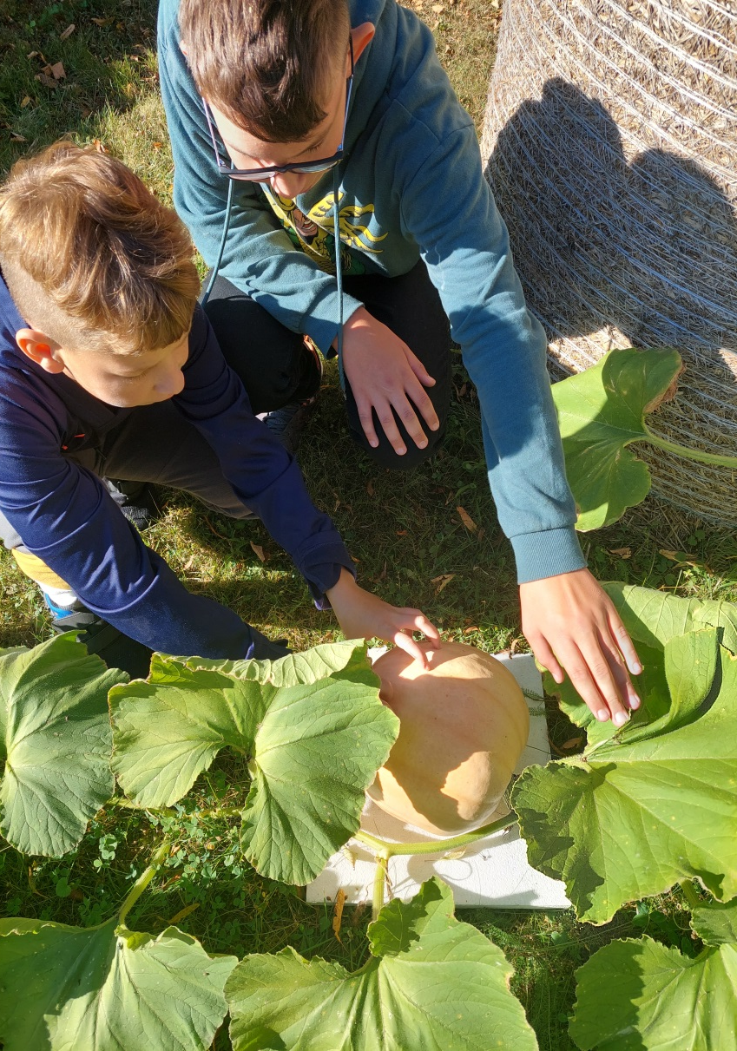
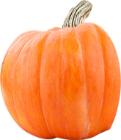

Slide 8
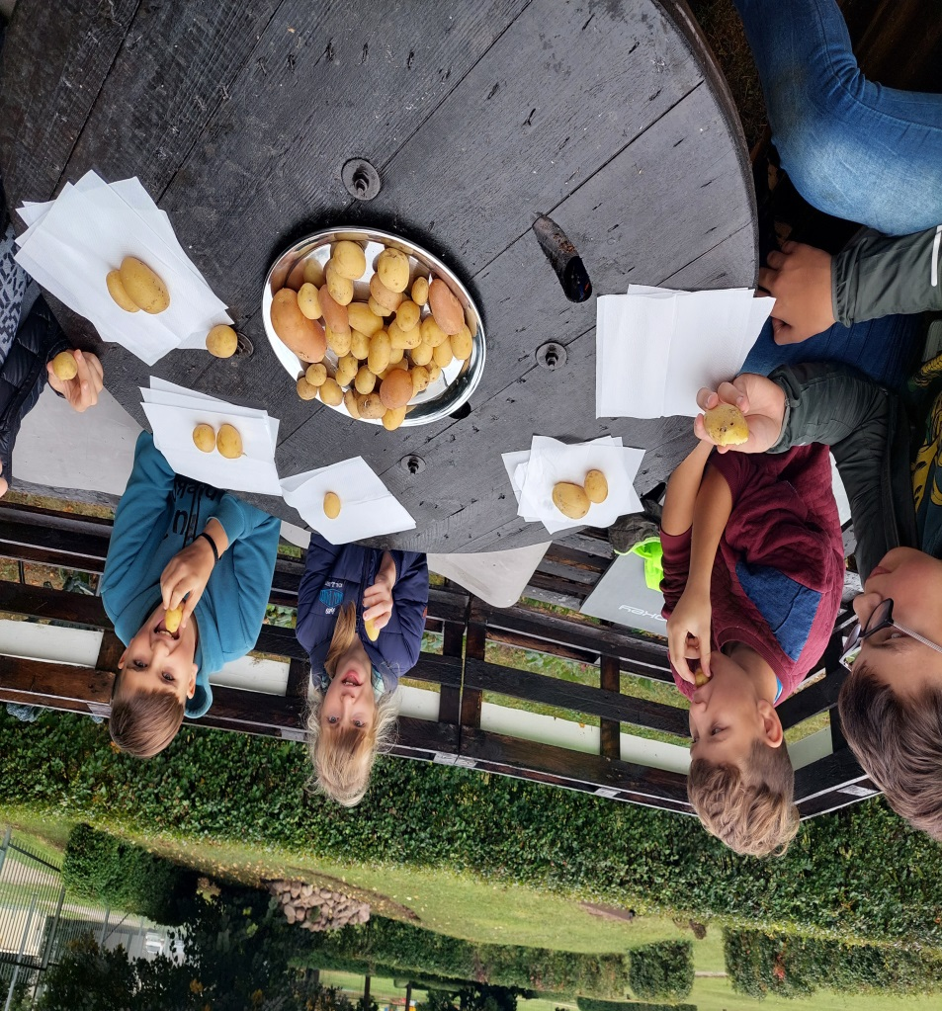
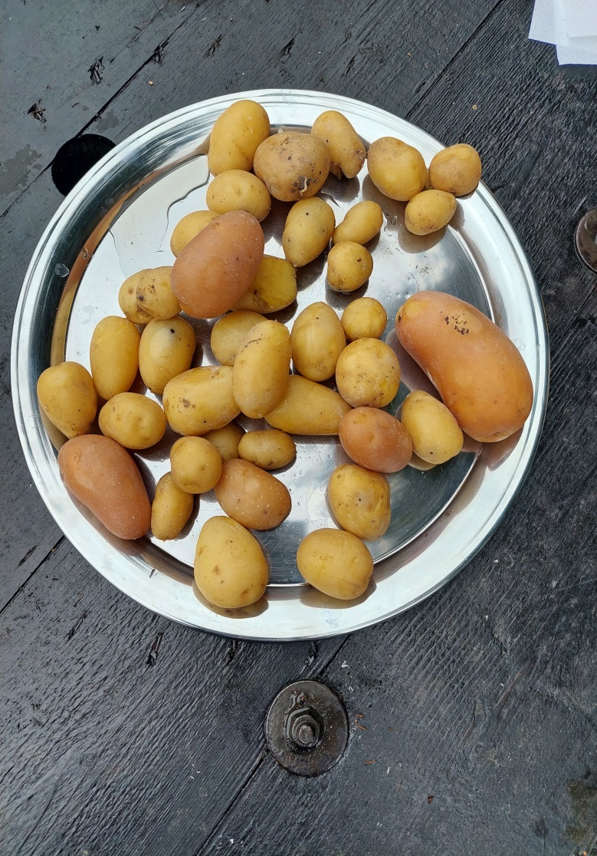
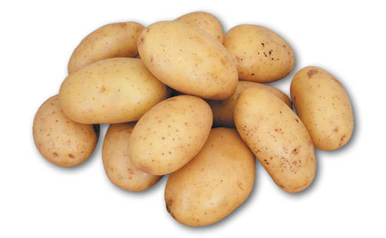

Slide 9
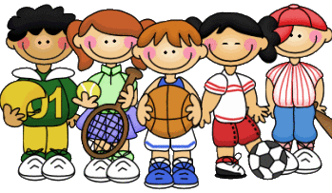
„Sveikame kūne- sveika siela“- taip pasakė Romėnų išminčius Juvenalis ir tikrai buvo teisus.

Slide 10
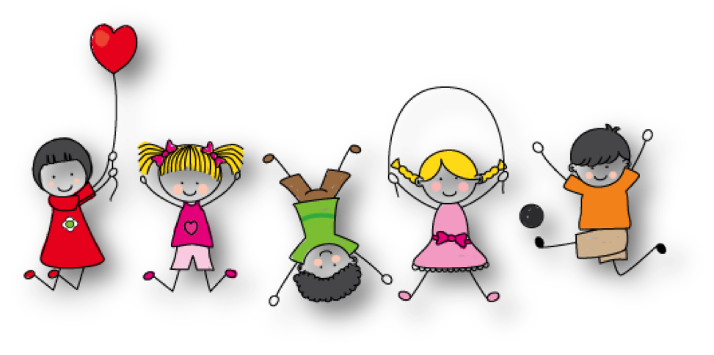
Sveika gyvensena, tai ne tik žinojimas kas tai. Tai gebėjimas taip gyventi.

Slide 11
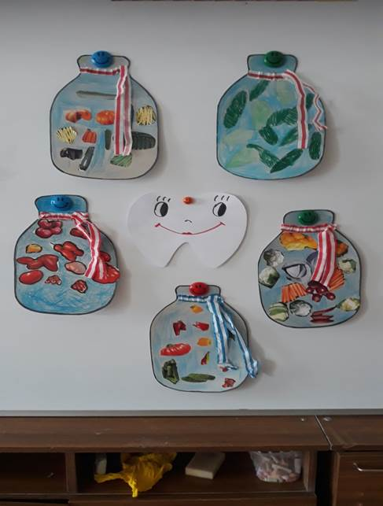
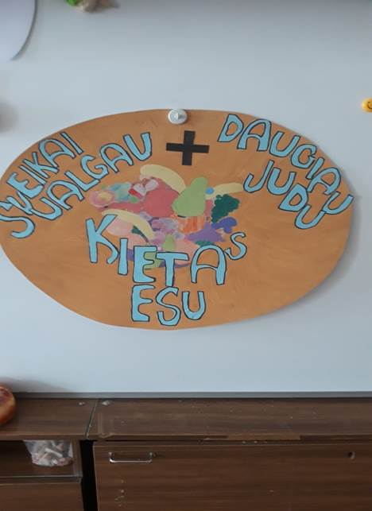

Slide 12
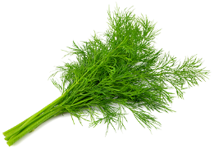
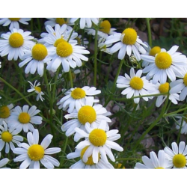
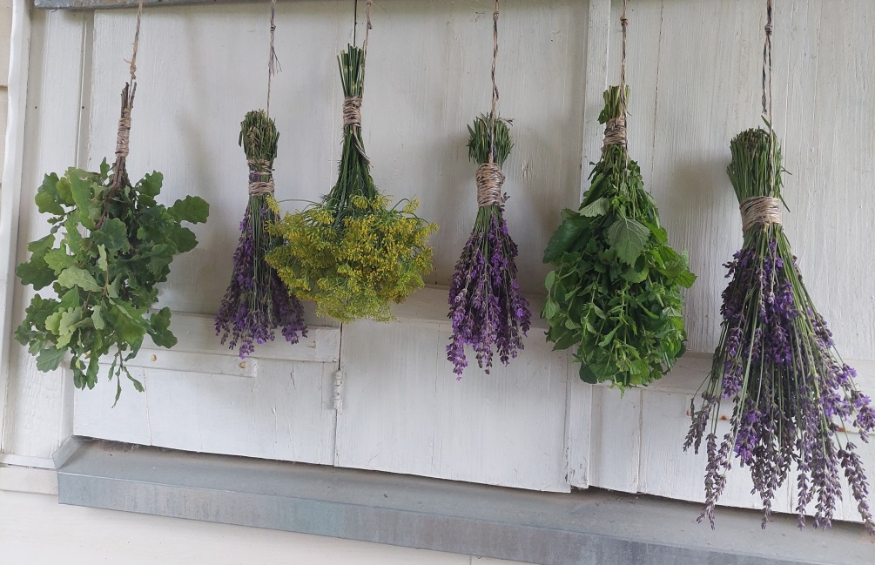
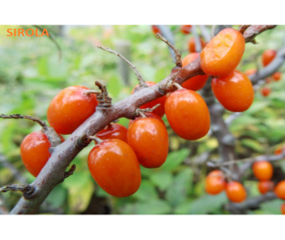
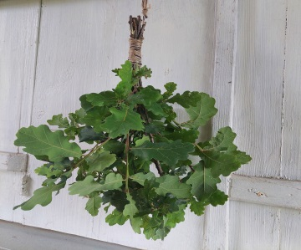
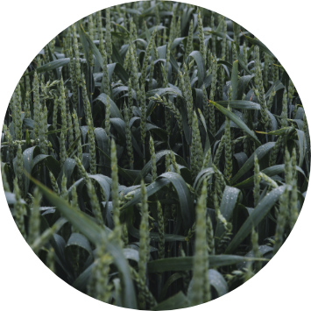
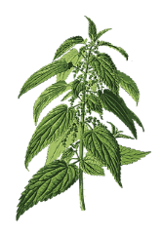
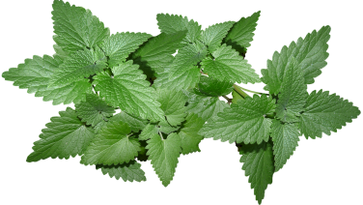
Ir kaip gi be kitoniško herbariumo, juk pažintis su gamta palieka tik kiekvieno vaiko sieloje teigiamų emocijų. Vaikai sužino, kurie augalai juos supa, kaip jie atrodo ir kvepia, koks yra dydis, skonis, spalva ir kvapas.

Slide 13
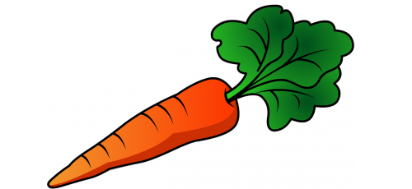
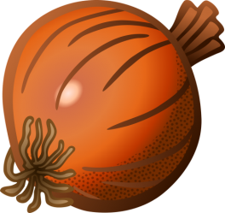
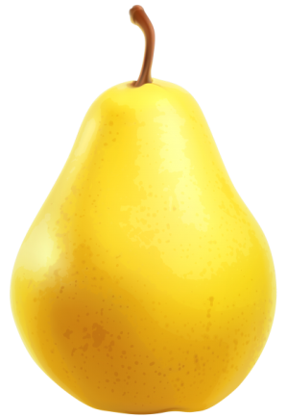
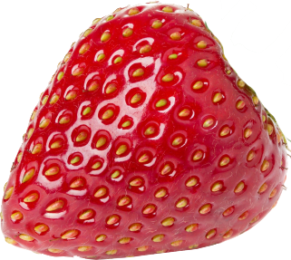
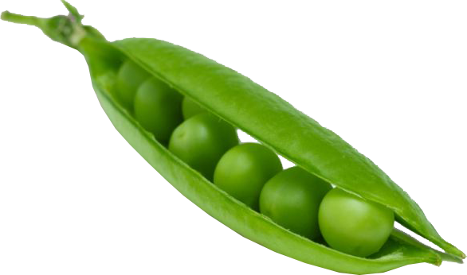
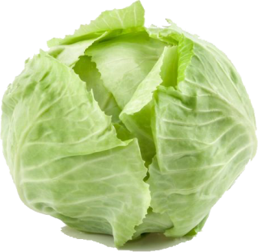
Reikia valgyti tam, kad gyventum, bet ne tam, kad valgytum. Ciceronas

